Slide 1

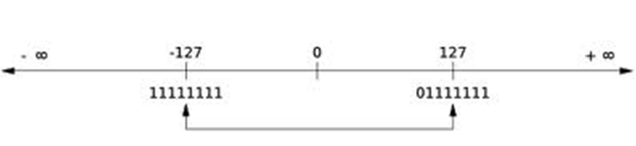
FUNDAMENTOS DE TICs
Unidad 2
Rangos de representación de
números enteros

Slide 2
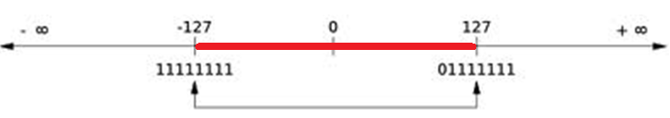
¿Qué es un rango?
Es un intervalo de la recta numérica que especifica los valores mínimo y máximo entre los que puede encontrarse un dato para un determinado propósito.
DESDE ACÁ
HASTA ACÁ

Slide 3
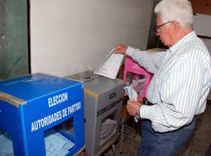

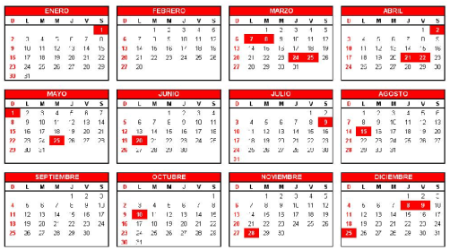


Ej: Rango de edades en el cual es obligatorio votar:
Entre 18 y 70 años
Rango de los números de mes:
Entre 1 y 12
Rango de velocidad permitida en una semiautopista (autopistas con cruces de otras calles y vías ferroviarias):
Entre 40 y 120 Km/h.

Slide 4
Los números enteros se pueden representar por medio de distintas normas.
Para describirlas se trabajará con una palabra de 8 bits
Palabra de 8 bits
1 | 0 | 0 | 1 | 1 | 1 | 0 | 1
bit 7 | bit 6 | bit 5 | bit 4 | bit 3 | bit 2 | bit 1 | bit 0

Slide 5
REPRESENTACIÓN DE ENTEROS SEGÚN LA NORMA DE
ENTERO SIN SIGNO
Se utiliza para representar números que
no tienen signo.
Ej: DNI, número de mes, número de teléfono, etc.
Los 8 bits se dedican a almacenar el número.
1 | 0 | 0 | 0 | 1 | 0 | 1 | 1
bit 7 | bit 6 | bit 5 | bit 4 | bit 3 | bit 2 | bit 1 | bit 0

Slide 6
RANGO DE REPRESENTACIÓN
PARA ENTEROS SIN SIGNO
¿Cuál es el número más chico que se puede representar en 8 bits?
¿ Y el número más grande?
0 | 0 | 0 | 0 | 0 | 0 | 0 | 0
bit 7 | bit 6 | bit 5 | bit 4 | bit 3 | bit 2 | bit 1 | bit 0
Esto es 0 (cero).
1 | 1 | 1 | 1 | 1 | 1 | 1 | 1
bit 7 | bit 6 | bit 5 | bit 4 | bit 3 | bit 2 | bit 1 | bit 0
Esto es 255.

Slide 7
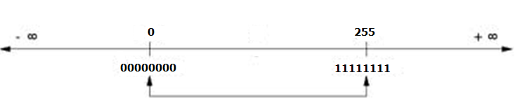
Representación en la recta numérica para la norma:
ENTEROS SIN SIGNO
Se pueden representar todos los enteros comprendidos entre: [0, 255]
DESDE ACÁ
HASTA ACÁ

Slide 8
GENERALIZANDO PARA N BITS
El rango de representación para N = 8 bits es: [0 , 255]
255 = 256 – 1
255 = 2⁸ – 1 siendo 8 la cantidad de bits
Entonces 255 = 2^{N} – 1
Resultando el rango de representación para
ENTEROS SIN SIGNO:
¿ Y el número más grande?
[0 , 2^{N} – 1 ]

Slide 9
ENTEROS CON SIGNO
Los números enteros con signo se pueden representar por medio de distintas normas:
Signo y Módulo (MS)
Signo y Complemento a la base (C_{B})
Signo y Complemento a la base menos uno (C_{B-1})

Slide 10
REPRESENTACIÓN DE ENTEROS
NORMA SIGNO Y MÓDULO
Se utiliza para representar números que tienen signo.
Ej: temperatura, aceleración de un móvil, cantidad de calor absorbida o liberada por una sustancia, etc.
El bit 7 se utiliza para el signo (0 positivo y 1 negativo) y los 7 bits restantes, se dedican al número.
En este caso signo POSITIVO
0 | 0 | 0 | 0 | 1 | 0 | 0 | 1
bit 7 | bit 6 | bit 5 | bit 4 | bit 3 | bit 2 | bit 1 | bit 0
Número
+9
En este caso signo NEGATIVO
1 | 0 | 0 | 0 | 1 | 0 | 0 | 1
bit 7 | bit 6 | bit 5 | bit 4 | bit 3 | bit 2 | bit 1 | bit 0
Número
-9

Slide 11
RANGO DE REPRESENTACIÓN
PARA ENTEROS EN SIGNO Y MÓDULO
¿Cuál es el número más chico que se puede representar en 8 bits?
¿ Y el número más grande?
1 | 1 | 1 | 1 | 1 | 1 | 1 | 1
bit 7 | bit 6 | bit 5 | bit 4 | bit 3 | bit 2 | bit 1 | bit 0
Esto es -127
0 | 1 | 1 | 1 | 1 | 1 | 1 | 1
bit 7 | bit 6 | bit 5 | bit 4 | bit 3 | bit 2 | bit 1 | bit 0
Esto es +127.

Slide 12
RANGO PARA ENTEROS REPRESENTADOS EN SIGNO Y MÓDULO
Representación en la recta numérica
para N=8 bits
DESDE ACÁ
HASTA ACÁ

Slide 13
GENERALIZANDO PARA N BITS
El rango de representación para enteros con signo y módulo, siendo N = 8 bits es: [-127 , +127]
+127 = +128 – 1
+127 = +2⁷ – 1 siendo 8 la cantidad de bits Entonces +127 = +(2^{N-1} – 1)
-127 = -(128 – 1)
-127 = -(2⁷ – 1) siendo 8 la cantidad de bits Entonces -127 = -(2^{N-1} – 1)
Resultando el rango de representación para
ENTEROS CON SIGNO Y MÓDULO:
[-(2^{N-1} – 1) , +(2^{N-1} – 1) ]

Slide 14
Desventajas de la representación en Signo y Módulo
Es más complejo operar aritméticamente
Posee doble representación del cero, que se descarta. Es decir el número 10000000 correspondiente a -0, NO ES UN NÚMERO VÁLIDO PARA ESTA NORMA.
Ventaja de la representación en Signo y Módulo
 Posee un rango simétrico
 En forma general, para n-bits, el rango (en decimal)
es ± (2^{n-1}-1).

Slide 15

REPRESENTACIÓN DE ENTEROS EN
SIGNO Y COMPLEMENTO A LA BASE (C_{B})
(O COMPLEMENTO A DOS)
Esta norma representa a los enteros de la siguiente forma:
ENTEROS POSITIVOS: Se representan con Signo =0 y luego el número expresado en binario. Por ejemplo + 98
CERO: Se representa de la siguiente ÚNICA forma.
0 | 1 | 1 | 0 | 0 | 0 | 1 | 0
bit 7 | bit 6 | bit 5 | bit 4 | bit 3 | bit 2 | bit 1 | bit 0
0 | 0 | 0 | 0 | 0 | 0 | 0 | 0
bit 7 | bit 6 | bit 5 | bit 4 | bit 3 | bit 2 | bit 1 | bit 0

Slide 16
REPRESENTACIÓN DE ENTEROS NEGATIVOS EN SIGNO Y COMPLEMENTO A LA BASE (C_{B})
(O COMPLEMENTO A DOS)
Para representar los NÚMEROS NEGATIVOS, esta norma utiliza el COMPLEMENTO A LA BASE C_{B} (Complemento a 2 por ser números binarios C₂).
Para obtener el C_{B} existen varios métodos, como se vio en clase:
1. Restando el número de la potencia de la base.
2. Invirtiendo todos los dígitos y luego sumando 1.
3. Dejando los bits sin invertir hasta encontrar el primer 1 de la derecha inclusive, e invirtiendo los bits de allí hacia la izquierda.
Número
+ 98
0 | 1 | 1 | 0 | 0 | 0 | 1 | 0
1 | 0 | 0 | 1 | 1 | 1 | 1 | 0
bit 7 | bit 6 | bit 5 | bit 4 | bit 3 | bit 2 | bit 1 | bit 0
Se invierten
Número
- 98
Se dejan igual

Slide 17
REPRESENTACIÓN DE ENTEROS EN
SIGNO Y COMPLEMENTO A LA BASE (C_{B})
(O COMPLEMENTO A DOS)
POSITIVOS:
NÚMERO EN BINARIO
NEGATIVOS:
C_{B} DEL POSITIVO
SÓLO SE COMPLEMENTAN LOS NÚMEROS NEGATIVOS

Slide 18
REPRESENTACIÓN DE ENTEROS EN
SIGNO Y COMPLEMENTO A LA BASE (C_{B})
(O COMPLEMENTO A DOS)
EJEMPLOS
POSITIVO:
NÚMERO EN BINARIO
NÚMERO
+1
0 | 0 | 0 | 0 | 0 | 0 | 0 | 1
bit 7 | bit 6 | bit 5 | bit 4 | bit 3 | bit 2 | bit 1 | bit 0
NEGATIVO:
C_{B} DEL POSITIVO
NÚMERO
-1
1 | 1 | 1 | 1 | 1 | 1 | 1 | 1
bit 7 | bit 6 | bit 5 | bit 4 | bit 3 | bit 2 | bit 1 | bit 0
POSITIVO:
NÚMERO EN BINARIO
NÚMERO
+24
0 | 0 | 0 | 1 | 1 | 0 | 0 | 0
bit 7 | bit 6 | bit 5 | bit 4 | bit 3 | bit 2 | bit 1 | bit 0
NEGATIVO:
C_{B} DEL POSITIVO
1 | 1 | 1 | 0 | 1 | 0 | 0 | 0
bit 7 | bit 6 | bit 5 | bit 4 | bit 3 | bit 2 | bit 1 | bit 0
NÚMERO
-24

Slide 19
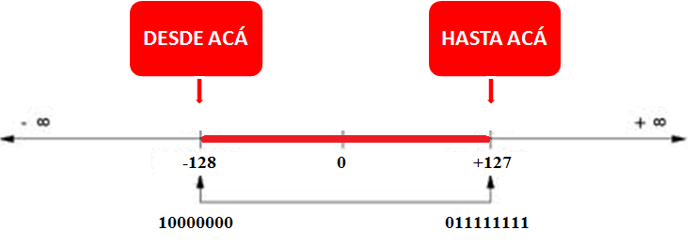
RANGO PARA ENTEROS REPRESENTADOS EN SIGNO Y C_{B}
[-128, +127]
Representación en la recta numérica
para N = 8 bits

Slide 20
El rango de representación para enteros en signo y
C_{B}, siendo N = 8 bits es: [-128 , +127]
POSITIVOS: +127 = +128 – 1
+127 = +2⁷ – 1 siendo 8 la cantidad de bits Entonces +127 = +(2^{N-1} – 1)
NEGATIVOS: La representación de -127 es el C_{B} de +127:
+127 = 01111111 -127 = 10000001
-127 -1= -128 en esta norma 1000001 – 1 = 10000000= -128
-128 = -2⁷ siendo 8 la cantidad de bits
Resultando el rango de representación para
ENTEROS CON SIGNO Y C_{B-1}:
[-2^{N-1} , +(2^{N-1} – 1) ]

Slide 21
Desventajas de la representación en Complemento a la base
 Posee un rango asimétrico
En forma general, para n-bits, el rango (en decimales (-2^{n-1}; 2^{n-1}-1).
Ventajas de la representación en Complemento a la base
Permite operar aritméticamente
No posee doble representación del cero
 Se utilizan TODAS las combinaciones de n bits ya que, por ejemplo, para n = 8 bits, el número 10000000 representa al -128.

Slide 22
REPRESENTACIÓN DE ENTEROS EN
SIGNO Y COMPLEMENTO A LA BASE - 1 (C_{B-1})
(O COMPLEMENTO A UNO)
Esta norma representa a los enteros de la siguiente forma:
ENTEROS POSITIVOS: Se representan con Signo =0 y luego el número expresado en binario. Por ejemplo + 98
CERO: Se representa de la siguiente ÚNICA forma.
0 | 1 | 1 | 0 | 0 | 0 | 1 | 0
bit 7 | bit 6 | bit 5 | bit 4 | bit 3 | bit 2 | bit 1 | bit 0
0 | 0 | 0 | 0 | 0 | 0 | 0 | 0
bit 7 | bit 6 | bit 5 | bit 4 | bit 3 | bit 2 | bit 1 | bit 0

Slide 23
REPRESENTACIÓN DE ENTEROS NEGATIVOS EN SIGNO Y COMPLEMENTO A LA BASE-1 (C_{B-1})
(O COMPLEMENTO A UNO)
Para representar los NÚMEROS NEGATIVOS, esta norma utiliza el COMPLEMENTO A LA BASE C_{B-1} (Complemento a 1 por ser números binarios C₁).
Para obtener el C_{B-1} existen varios métodos, como se vio en clase:
1. Restando el número de la potencia de la base -1.
2. Invirtiendo todos los dígitos y luego sumando 1.
3.
Número
+ 98
0 | 1 | 1 | 0 | 0 | 0 | 1 | 0
1 | 0 | 0 | 1 | 1 | 1 | 0 | 1
bit 7 | bit 6 | bit 5 | bit 4 | bit 3 | bit 2 | bit 1 | bit 0
Se invierten
TODOS
Número
- 98

Slide 24
REPRESENTACIÓN DE ENTEROS EN
SIGNO Y COMPLEMENTO A LA BASE- 1 (C_{B-1})
(O COMPLEMENTO A UNO)
POSITIVOS:
NÚMERO EN BINARIO
NEGATIVOS:
C_{B-1} DEL POSITIVO
SÓLO SE COMPLEMENTAN LOS NÚMEROS NEGATIVOS

Slide 25
REPRESENTACIÓN DE ENTEROS EN
SIGNO Y COMPLEMENTO A LA BASE-1 (C_{B-1})
(O COMPLEMENTO A UNO)
EJEMPLOS
POSITIVO:
NÚMERO EN BINARIO
NÚMERO
+1
0 | 0 | 0 | 0 | 0 | 0 | 0 | 1
bit 7 | bit 6 | bit 5 | bit 4 | bit 3 | bit 2 | bit 1 | bit 0
NEGATIVO:
C_{B-1} DEL POSITIVO
NÚMERO
-1
1 | 1 | 1 | 1 | 1 | 1 | 1 | 0
bit 7 | bit 6 | bit 5 | bit 4 | bit 3 | bit 2 | bit 1 | bit 0
POSITIVO:
NÚMERO EN BINARIO
NÚMERO
+24
0 | 0 | 0 | 1 | 1 | 0 | 0 | 0
bit 7 | bit 6 | bit 5 | bit 4 | bit 3 | bit 2 | bit 1 | bit 0
NEGATIVO:
C_{B-1} DEL POSITIVO
1 | 1 | 1 | 0 | 0 | 1 | 1 | 1
bit 7 | bit 6 | bit 5 | bit 4 | bit 3 | bit 2 | bit 1 | bit 0
NÚMERO
-24

Slide 26
REPRESENTACIÓN DE ENTEROS EN SIGNO Y COMPLEMENTO
A LA BASE MENOS UNO (C_{B-1})
(O COMPLEMENTO A UNO)
Para representar los NÚMEROS NEGATIVOS, esta norma utiliza el COMPLEMENTO A LA BASE MENOS 1 C_{B-1} (Complemento a 1 por ser números binarios C₁).
Para obtener el C_{B-1} existen varios métodos, como se vio en clase:
1. Restando el número de la potencia de la base-1.
2. Invirtiendo todos los dígitos.
0 | 1 | 1 | 0 | 0 | 0 | 0 | 1
1 | 0 | 0 | 1 | 1 | 1 | 1 | 0
bit 7 | bit 6 | bit 5 | bit 4 | bit 3 | bit 2 | bit 1 | bit 0
+97
-97

Slide 27
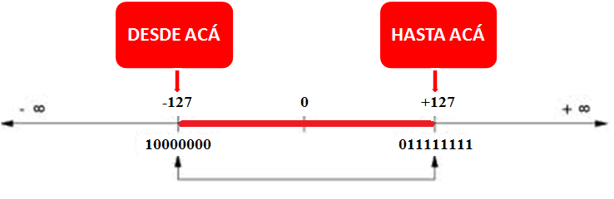
RANGO PARA ENTEROS REPRESENTADOS EN SIGNO Y C_{B-1}
[-127, +127]
Representación en la recta numérica para N = 8 bits

Slide 28
GENERALIZANDO PARA N BITS
El rango de representación para enteros en signo y
C_{B-1}, siendo N = 8 bits es: [-127 , +127]
+127 = +128 – 1
+127 = +2⁷ – 1 siendo 8 la cantidad de bits Entonces +127 = +(2^{N-1} – 1)
-127 = -(128 – 1)
-127 = -(2⁷ – 1) siendo 8 la cantidad de bits Entonces -127 = -(2^{N-1} – 1)
Resultando el rango de representación para
ENTEROS CON SIGNO Y C_{B-1}:
[-(2^{N-1} – 1) , +(2^{N-1} – 1) ]

Slide 29
Ventajas de la representación en Complemento a la base menos uno
 Permite operar aritméticamente
 Posee un rango simétrico, el rango (en decimal) es [-(2^{n-1}-1); 2^{n-1}-1],
o bien ± (2^{n-1}-1).
Desventaja de la representación en Complemento a la base menos uno
 Posee doble representación del cero, PERO SE DESCARTA LA REPRESENTACIÓN 11111111 (-0). Es decir, para esta norma, el 11111111 no existe como representación válida.

